Slide 1

ChatBot
1
한주성

Slide 2
Agenda
Docker 1 – ci/cd with docker, filesystem, operation, dockerfile
Docker 2 – docker compose, docker swarm, github action, sqlalchemy
Bot 1 - bot, create app
Bot 2 – Response, AI 1
Bot 3 – Response, AI 2, Summary

Slide 3
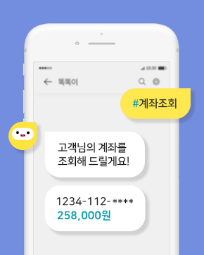
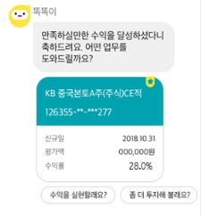
Reactive and Proactive
Chatbot
자동화 시스템으로, 답변을 제공하거나, 거래를 수행하고, 대기 시간을 줄이고, 고객 만족도를 높이는 데 사용된다.
사용자의 요청시 진행
(1세대)
사용자에게 응답을 요청함
(2세대)

Slide 4
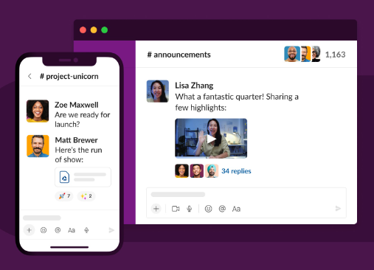
Slack?!
"모든 대화와 지식을 위한 검색 가능한 로그"(Searchable Log of All Conversation and Knowledge)의 준말
대다수의 빅테크 기업에서 사용하고 있다.
하위 스레드 대화하기
비공개/공개 채널
검색

Slide 5
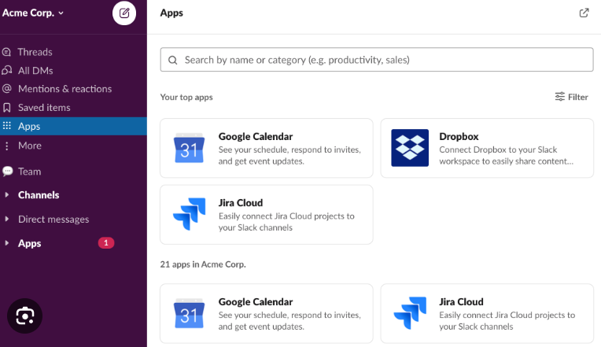
Slack APP
Slack에서 Webhook 혹은 API등으로 연결하여 Slack과 상호 동작하도록 구성한 Application

Slide 6
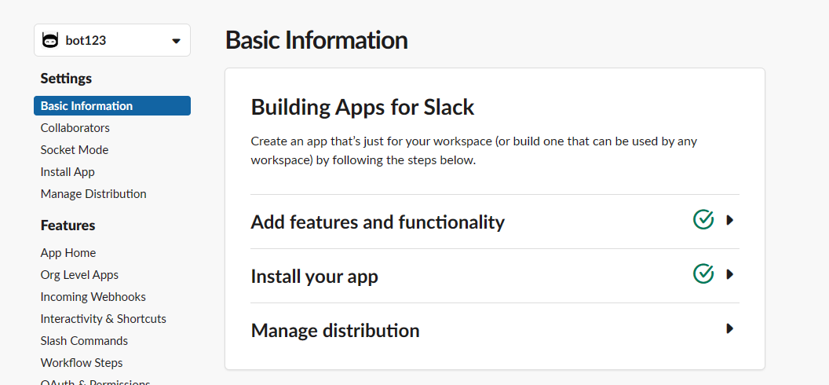
Slack App - 실습
App 생성 진행하기
https://api.slack.com/

Slide 7
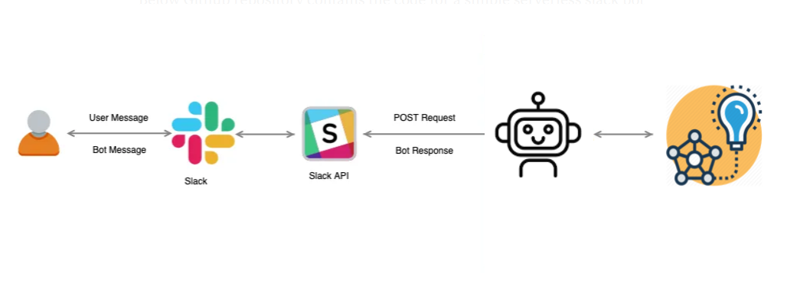
Bot Framework

Slide 8
Today Work

Slide 9
Slack App - 실습
App 생성 진행하기
https://api.slack.com/

Slide 10
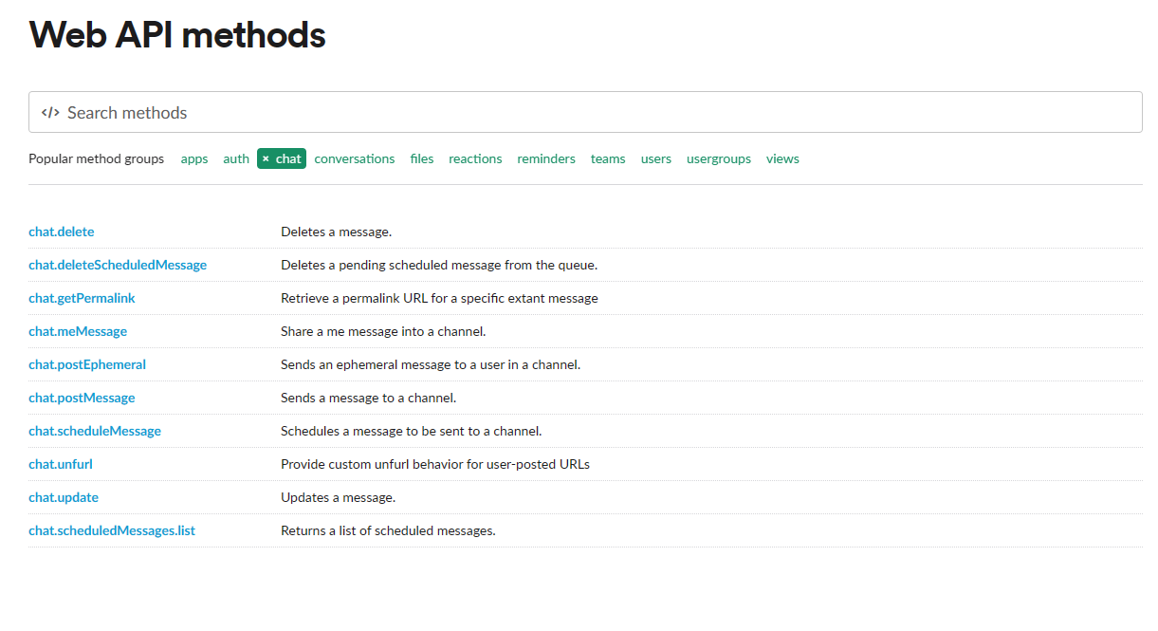
Slack API 이해
https://api.slack.com/methods

Slide 11
bot.py 구조
socket_mode_request_listeners
user_message
user_message
process
Bot
user_message
user_message
CheckUserAuthentication
task_run

Slide 12





Main Workflow
Sned
front
Access API
Display
Run Task
Save
result
Check command
Post API
Task API
User input
Write DB

Slide 13
Database Table 생성
class Task_Data(BaseModel):
access_id:str
time : Optional[datetime] = None
bot_message: Optional[str] = None
user_message: Optional[str] = None
task_status: Optional[str] = None

Slide 14
코드 - 실습
Bot 연결시 access_id 기록
user_message 컬럼 업데이트
Virustotal 질의
결과 표현
api
task_get
task_create
task_update
slack send message function
bot
api sync

Slide 15
HomeWork
자기 소개,
CTI Command Task
생성 후, Slack 화면 표시까지 구현하세요~
- 작업 진행은 개발중인 프로젝트의 bot.py, fastapi 를 활용해야 한다.
https://api.slack.com/block-kit 참고
메일 본문에 실행 결과 스크린 샷 및 bot.py, api.py task.py 첨부

